Slide 1
Tema 6
Manejo de ficheros
Notes:
1

Slide 2
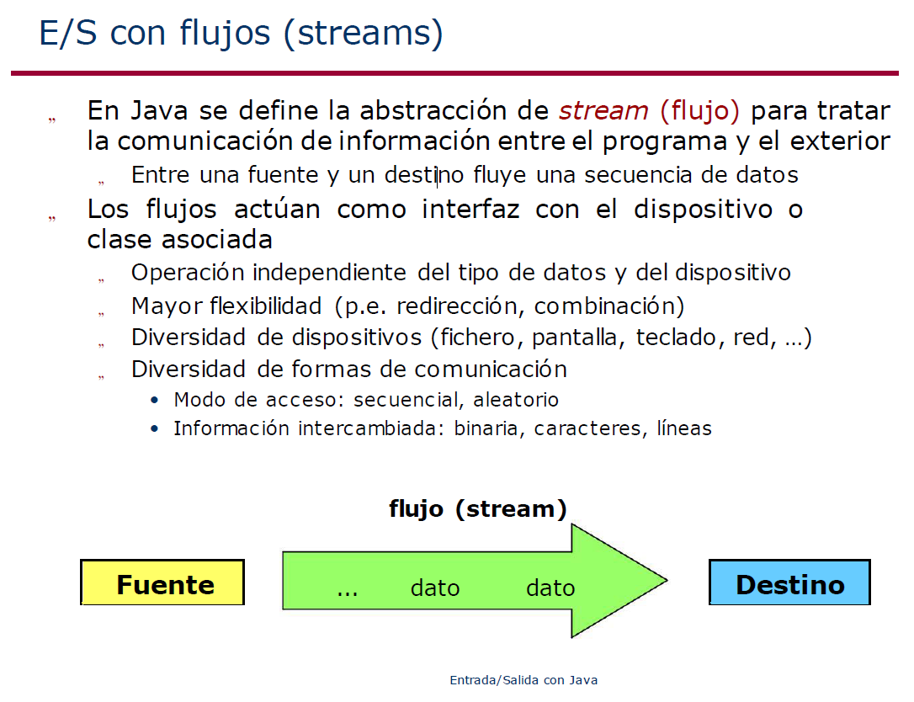
Notes:
2

Slide 3
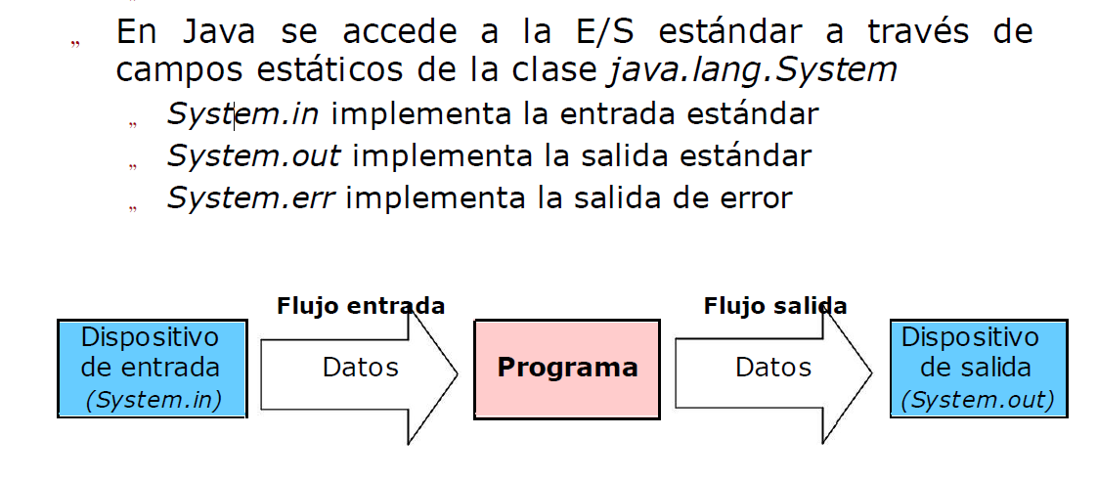

Slide 4
Ejemplo - uso flujos estándar
public class Prueba {
public static void main( String args[] ) throws IOException
{
int c;
int contador = 0;
// se lee hasta encontrar el fin de línea
while( (c = System.in.read() ) != '\n' )
{
contador++;
System.out.print( (char) c );
}
// Se escribe el fin de línea
System.out.println();
System.err.println( "Contados "+ contador +" bytes en total." );
}
}

Slide 5
Utilización de los flujos
 Lectura
1. Abrir un flujo a una fuente de datos (creación del objeto stream)
• Teclado
• Fichero
• Socket remoto
2. Mientras existan datos disponibles
• Leer datos
3. Cerrar el flujo (método close)
 Escritura
1. Abrir un flujo a una fuente de datos (creación del objeto stream)
• Pantalla
• Fichero
• Socket local
2. Mientras existan datos disponibles
• Escribir datos
3. Cerrar el flujo (método close)
 Nota: para los flujos estándar ya se encarga el sistema
de abrirlos y cerrarlos
 Un fallo en cualquier punto produce la excepción IOException

Slide 6
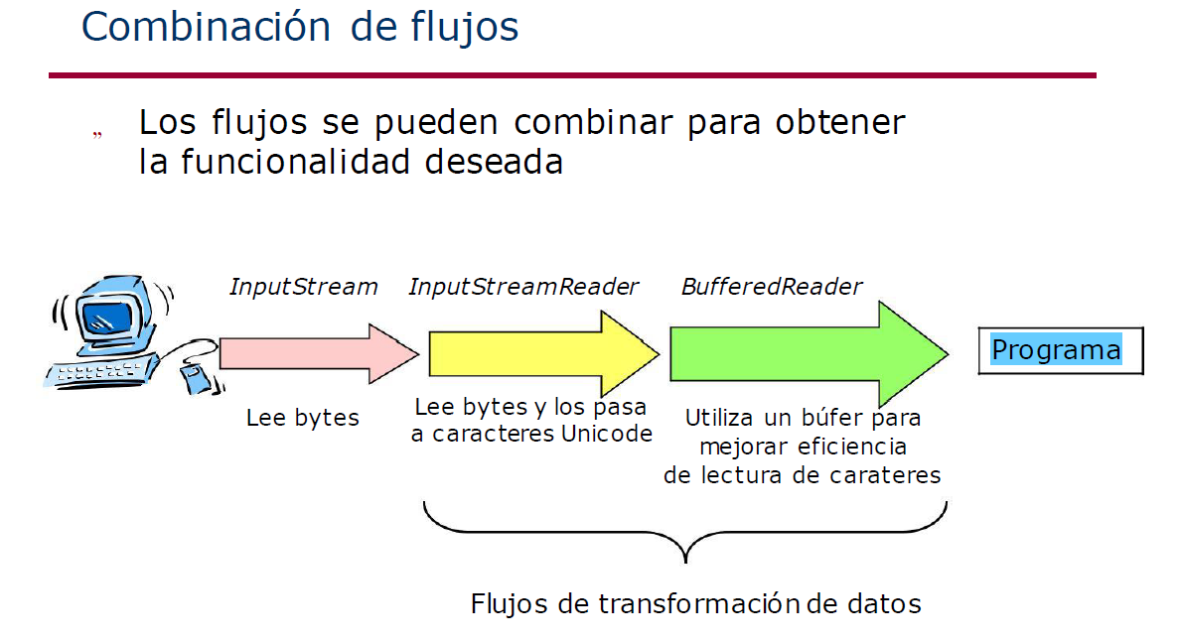

Slide 7
Ejemplo - combinación de flujos
public static void main (String[] args) {
InputStreamReader input = new InputStreamReader(System.in);
BufferedReader entradaEstandar = new BufferedReader(input);
String mensaje="";
System.out.println ("Introducir una línea de texto:");
try {
mensaje = entradaEstandar.readLine();
} catch (IOException e) {
//Excepción generada
}
System.out.println ("Introducido: \"" + mensaje + "\"");
}

Slide 8
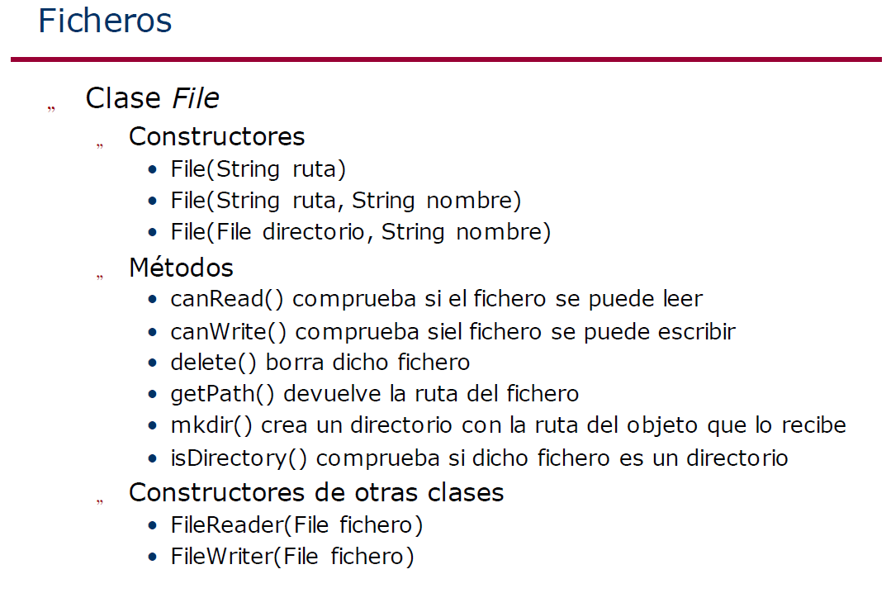

Slide 9
Ejemplo de copia de un fichero
public static void main(String[] args) throws IOException
{
File ficheroEntrada = new File("original.txt");
File ficheroSalida = new File("copia.txt");
FileReader entrada = new FileReader(ficheroEntrada);
FileWriter salida = new FileWriter(ficheroSalida);
int dato;
while ( (dato = entrada.read()) != -1) {
salida.write(dato);
}
entrada.close();
salida.close();
}

Slide 10
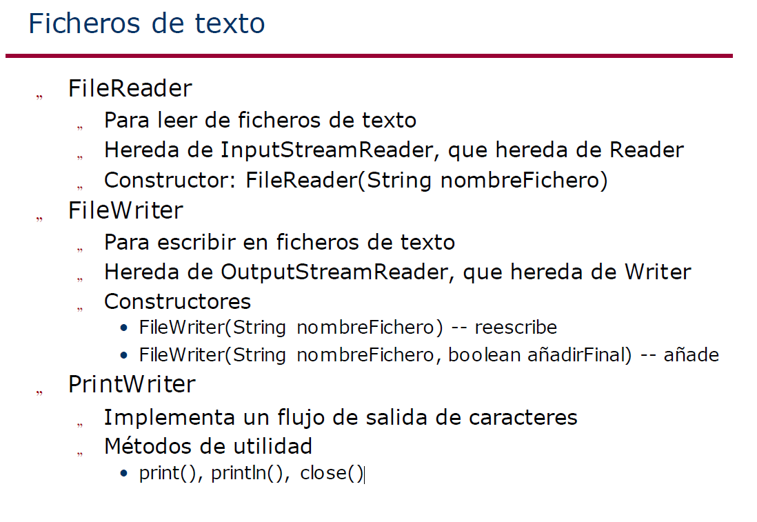

Slide 11
Entrada de texto desde un fichero
public static void main( String args[] ) throws IOException
{
try {
FileReader fr = new FileReader("nombrefichero");
BufferedReader reader = new BufferedReader(fr);
String linea = "";
while(reader.ready()) {
// procesar el texto de la línea
linea = reader.readLine();
System.out.println(linea);
}
reader.close();
}catch(FileNotFoundException e) {
// no se encontró el fichero
}
catch(IOException e) {
// algo fue mal al leer o cerrar el fichero
}
}

